Slide 1
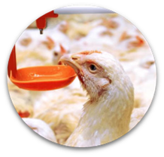
ПРОЕКТ
Отраслевая программа развития птицеводства в Казахстане на 2022-2026 годы
Февраль 2021
Разработана Союзом птицеводов Казахстана

Slide 2
Цели и задачи программы
Цель программы: создание условий для комплексного, устойчивого, конкурентоспособного развития отрасли птицеводства, способствующих:
обеспечению продовольственной безопасности по мясу птицы,
увеличению экспортного потенциала Казахстана продукции птицеводства,
Снижение импортозависимости
Задачи программы на 5 лет (2022-2026 гг):
1. Увеличение объемов производства продукции птицеводства: мяса - со 235 до 643 тыс.тонн, к 2028 году до ___;
разведения высокопродуктивных и технологичных кроссов (пород) и гибридов различных видов птицы:
создание современных племенных хозяйств 2 порядка, соответствующие мировым стандартам, родительские стада;
обновление производственной базы птицеводства, строительство новых предприятий, проведение реконструкции и модернизации действующих предприятий;
повышение продуктивности мясной и яичной птицы;
увеличение объемов охлажденного мяса и продуктов глубокой переработки;
повышение качества и ассортимента продукции, в том числе охлажденного мяса, глубокой переработки.
2. Защита внутреннего рынка
3. Снижение рисков биобезопасности
Государственная поддержка:
Поэтапное снижение прямого субсидирования
Возмещение доли инвестиционных затрат, включая глубокую переработку + 121 млрд. тенге;
Косвенное субсидирование : внешней инфраструктуры, субсидирование страхования ветеринарных рисков
Ожидаемые результаты и показатели социальной и экономической эффективности:
Прирост объемов производства: мяса птицы 319 тыс, на экспорт 327 тыс. тонн, снижение импорта до 30 тыс.тонн;
Увеличение ВВП птицеводства на 366 млрд. тенге или 1,9 раз;
Рост экспортной выручки на 78 млрд. тг или в 7 раз;
Рост налоговых поступлений.
Производительность труда 66,5 тыс. USD/чел.

Slide 3
Обзор мяса птицы и яйца пищевого
в МИРе

Slide 4
Обзор мяса птицы и яйца пищевого в МИРЕ
Производство и потребление мяса в мире с прогнозом до 2050
Динамика производства мяса птицы в Мире
Показатели | годы | 1950 | 2010 | 2030 | 2050
Население | млрд.чел | 2,5 | 6,8 | 8,3 | 9,3
темп роста населения к 1950 | раз |  | 2,7 | 3,3 | 3,7
Производство мяса | млн. тонн | 55 | 296 | 398 | 505
в т.ч. мясо птицы |  | 9 | 99 | 158 | 220
Темп роста мяса к 1950 | раз |  | 5,4 | 7,3 | 9,2
в т.ч. мясо птицы |  |  | 11,7 | 18,6 | 25,9
Доля, всего | % | 100% | 100% | 100% | 100%
в т.ч. мясо птицы |  | 16% | 33% | 40% | 44%
Потребление на душу мяса | кг/чел | 22 | 43 | 48 | 54
в т.ч. мясо птицы |  | 3 | 14 | 19 | 24
Рост численности населения, рост спроса на продукты питания, ограниченные ресурсы Земли стимулируют увеличение производства продукции птицеводства в мире на основании:
Мясо птицы является САМЫМ доступным источником белка животного происхождения для всех слоев населения;
Низкий уровень землепользования за счет высокого коэффициента кормоотдачи;
Низкий уровень парниковых газов в системах интенсивного животноводства;
Производство мяса птицы относится к системам интенсивного безземельного животноводства ;
Короткий цикл воспроизводства;
Потребление не ограничено медицинскими, религиозными и другими барьерами;
Урбанизация.
Коэффициент кормоотдачи (корм на кг живой массы)
Источник:
Аналитический обзор RaboBank, ФАО
материалы XIV Европейской конференции по птицеводству (Норвегия, июнь 2014г); ФАО Доклад группы экпертов высокого уровня по вопросам продовольсвенной безопасности и питания, 2016 Монография Безопасность кормов, продуктов питания, Фисинин, Егоров, Пономаренко, 2012

Slide 5
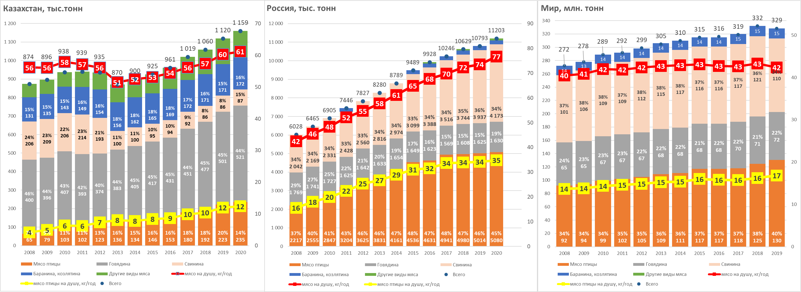
Обзор мяса птицы и яйца пищевого в МИРЕ
Производство мяса
Доля производства мяса птицы в общей структуре производства мяса:
РК - 14%
РФ – 45% (в 2,2 раза >)
Мир (за 2019)– 40% (в 2 раза)
Производство мяса птицы на душу населения (кг/год):
РК – 12,8
РФ – 35,0
Мир (за 2020) – 20,8
ВЫВОД:
Наличие высокого потенциала для развития отрасли
Источник: Комитет по статистике МНЭ РК, FAO

Slide 6
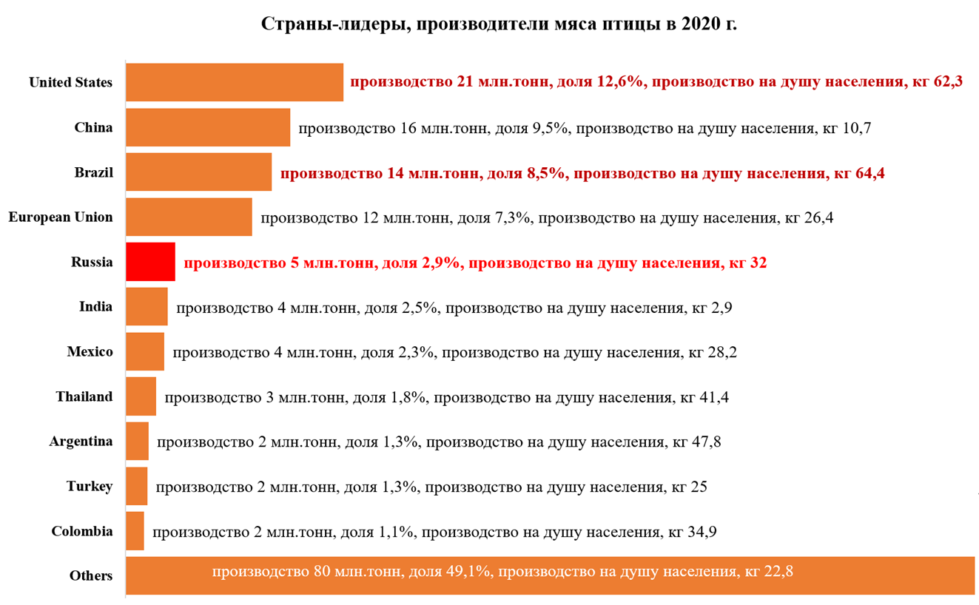
Обзор мяса птицы и яйца пищевого в МИРЕ
Производство по странам-лидерам за 2020:
США – 62,3 кг/чел/год
Китай – 10,7 кг/чел/год
Бразилия – 64,4 кг/чел/год
ЕвроСоюз – 26,4 кг/чел/год
Россия – 32,0 кг/чел/год
Другие страны, невходящие в страны лидеры -22,8 кг/чел/год
Индия -2,9 кг- особенности культуры потребления пищи- вегетарианцы в индуизме.
Казахстан – 12,8 кг/чел/год или на 10 кг ниже, чем все страны, кроме стран-лидеров.
ВЫВОД:
Казахстан находится на низком уровне производства мяса птицы на душу населения.
Источник: https://www.statista.com/statistics/263971/top-10-countries-worldwide-in-egg-production/

Slide 7
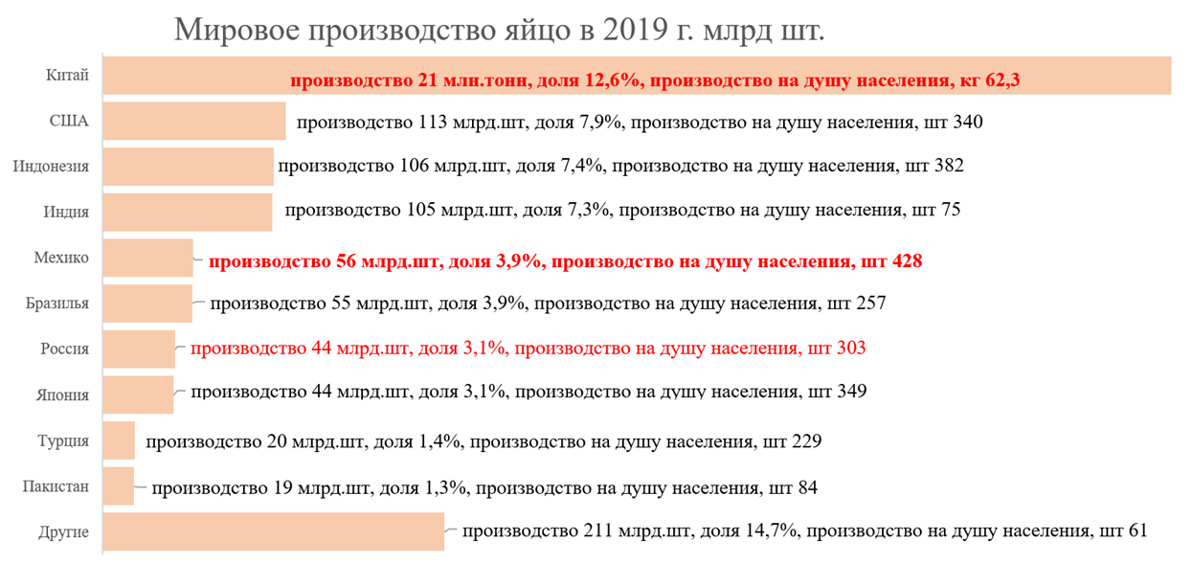
Обзор мяса птицы и яйца пищевого в МИРЕ
Производство по странам в2019 году:
Китай – 470 яиц/чел/год
США – 340 яиц/чел/год
Индия – 75 яиц/чел/год
Россия – 303 яиц/чел/год
Турция – 229 яиц/чел/год
Другие страны – 61 яиц/чел/год
Казахстан – 301 яиц/чел/год
ВЫВОД:
Казахстан находится на высоком уровне производства яйца на душу населения, в 2018 году максимальный объем производства 5,6 млрд. шт или 308 яиц на душу населения.
Мировое производство | 1990 | 2000 | 2006 | 2007 | 2008 | 2009 | 2010 | 2011 | 2012 | 2013 | 2014 | 2015 | 2016 | 2017 | 2018 | 2019 | 2020
в млн. тонн | 37 | 55 | 62 | 64 | 67 | 68 | 70 | 71 | 72 | 68 | 70 | 72 | 74 | 80 | 83 | 79 | 82
в млрд. штук | 680 | 1002 | 1136 | 1169 | 1213 | 1237 | 1265 | 1285 | 1308 | 1241 | 1269 | 1308 | 1343 | 1456 | 1515 | 1435 | 1494
население земли, млр. чел | 5,3 | 6,1 | 6,6 | 6,6 | 6,7 | 6,8 | 6,9 | 7 | 7,1 | 7,1 | 7,2 | 7,3 | 7,4 | 7,5 | 7,6 | 7,7 | 7,8
на душу населения, шт/чел | 128 | 164 | 172 | 177 | 181 | 182 | 183 | 184 | 184 | 175 | 176 | 179 | 182 | 194 | 199 | 187 | 192
Источник: https://www.statista.com/statistics/263971/top-10-countries-worldwide-in-egg-production/

Slide 8
Анализ текущей ситуации в птицеводстве в Казахстане

Slide 9
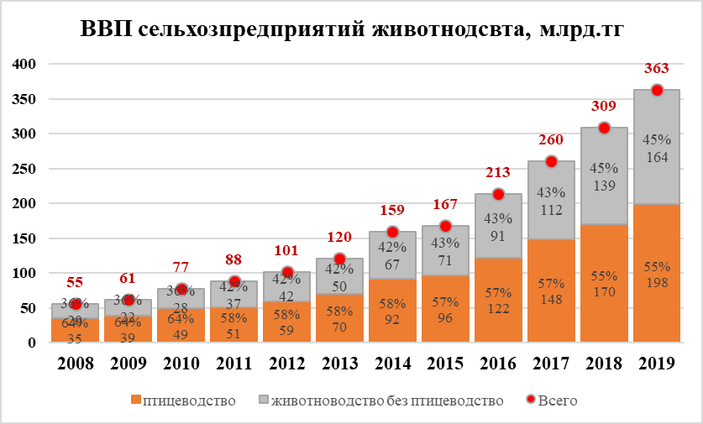
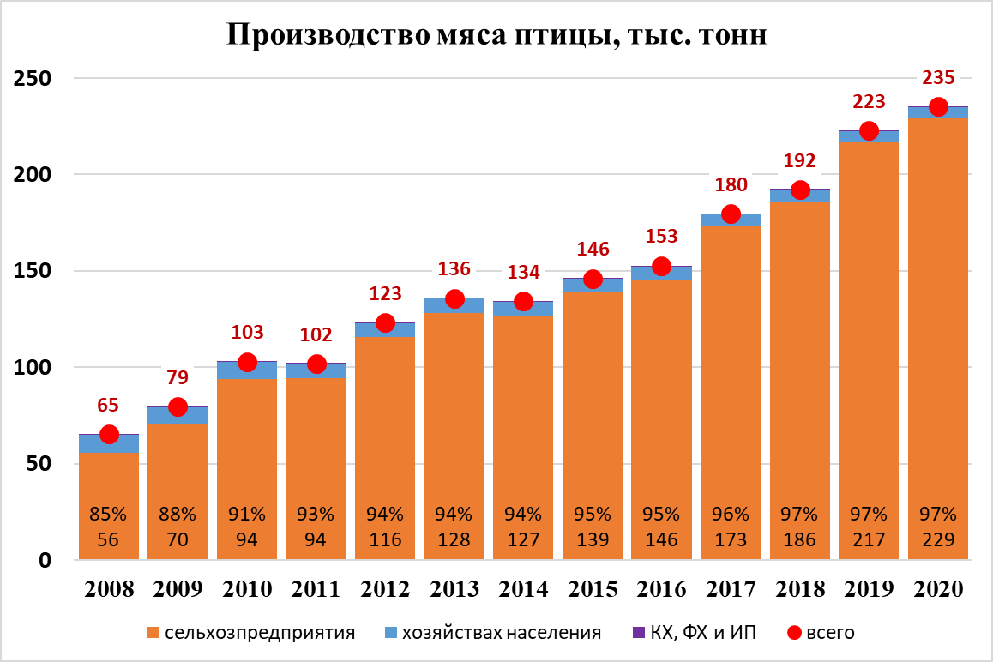
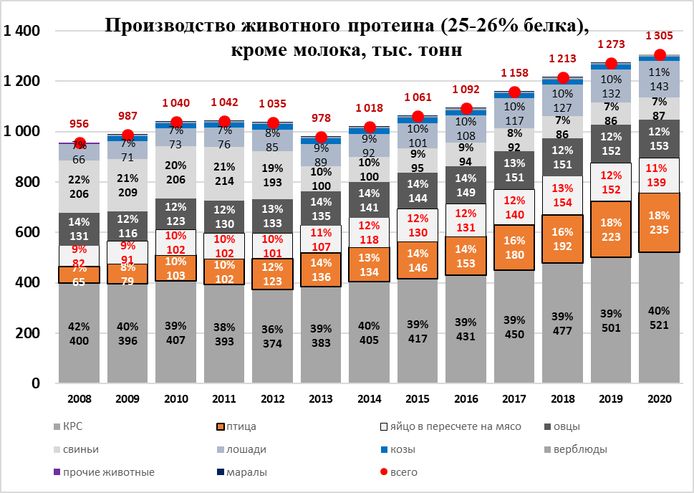
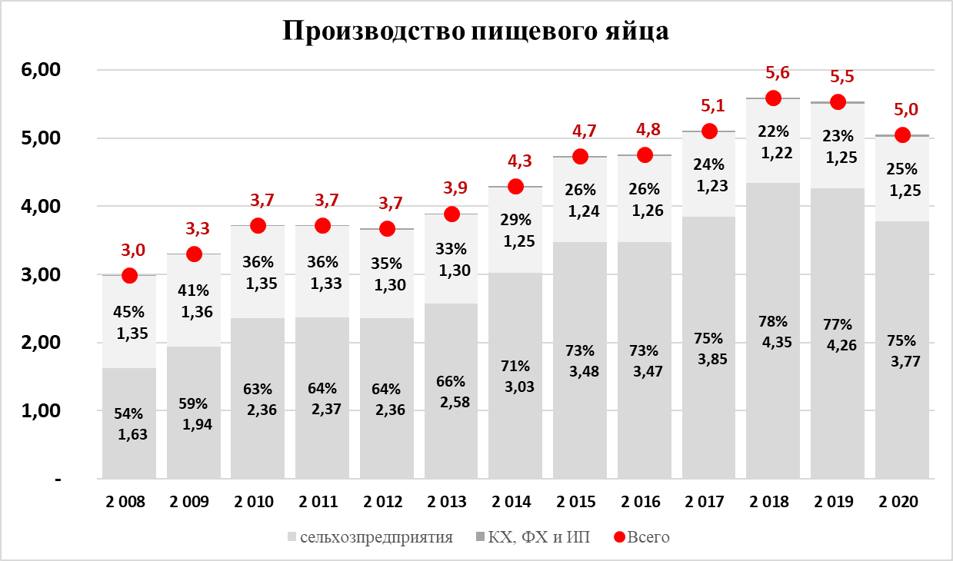
Анализ текущей ситуации в птицеводстве РК
Доля птицеводства в ВВП сельхозпредприятий продукции животноводства за 2008-2020 гг
Доля птицеводства в ВВП сельхозпредприятий животноводства - 55%
Доля птицеводства в производстве животного протеина – 20%.
Доля КХ,ФХ и ЛПХ в мясном производстве составляет 2,7%, в яичном – 23%
ВЫВОД:
В отличие от других видов животноводства развитие птицеводства основано на промышленном производстве.
Производительность труда в птицеводстве составила 43500 $, что выше производительности в сельском хозяйстве в целом в 5,4 раза.
Продукция птицеводства остается наиболее доступным пищевым продуктом - цена за единицу продукции ниже, более чем в 2 раза, чем другие виды животного протеина
Млрд.шт
Источник: Комитет по статистике МНЭ РК

Slide 10
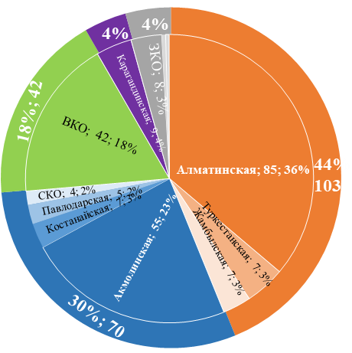
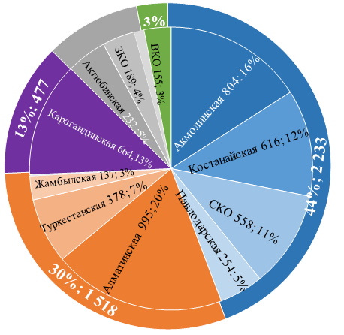
Анализ текущей ситуации в птицеводстве
Производство мяса птицы и яйца в 2020 году по регионам
Мясо птицы, производство в 2020 г. 235 тыс. тонн
Пищевое яйцо, производство в 2020 г. 5 048 млн. шт
Уровень самообеспеченности:
3%
9%; 477
Мясо птицы, тыс тонн
Яйцо, млрд шт.
13%; 477
30%; 1 518
100%
5,0
Показатели | Кол-во тыс. тонн | Кол-во ПФ | Доля ,%
Всего | 235 269 |  | 100%
ФХ, КХ, ЛПХ | 9 665 |  | 4%
Птицефабрики, в том числе: | 225 604 | 23 | 96%
Самые крупные, > 30 тыс. тонн/год | 111 637 | 3 | 47%
Крупные, > 15 тыс. тонн/год | 39 298 | 2 | 17%
Средние, > 5 тыс. тонн/год | 58 149 | 9 | 25%
Остальные ПФ | 16 520 | 9 | 7%
Показатели | Кол-во млн. шт | Кол-во ПФ | Доля ,%
Всего | 5048 |  | 100%
ФХ, КХ, ЛПХ | 1239 |  | 25%
Птицефабрики, в том числе: | 3809 | 31 | 75%
Крупные, > 200 млн.шт/год | 1514 | 5 | 30%
Средние, > 100 млн.шт/год | 1545 | 13 | 31%
Остальные ПФ | 750 | 13 | 15%
Источник: Комитет по статистике МНЭ РК, СПК
ЗКО; 8; 3%

Slide 11
Состояние конкурентоспособности
Производственные показатели в среднем по отрасли имеют тенденцию улучшения:
Среднесуточный привес (ССП) повысился у самых крупных производителей, достигнув практически генетического потенциала птицы.
Яйценоскость кур (ЯНН)-несушек –на 4%
Конверсия корма (КК) снизилась у:
бройлеров - на 6%, даже при давлении высокопатогенного и низкопатогенного птичьего гриппа:
кур-несушек –на 14% у крупных производителей.
Производственные показатели приближенные к генетическому потенциалу кроссов достигнуты самыми крупными предприятиями (см. слайд 17)
Производственные показатели
Показатели | Годы |  |  |  |  | 2020 у самых крупных в пересчете на 38 дней выращивания | генетический потенциал бройлера Авиаген
 | 2016 | 2017 | 2018 | 2019 | 2020
Мясо птицы Бройлер, тыс. тонн | 152,7 | 179,6 | 192,2 | 222,9 | 235,3 | 111,3
Среднесуточный прирост бройлеров, гр | 55,0 | 56,0 | 54.02 | 54,9 | 55,1 | 62,0 | 63,0
Затраты корма на 1 кг прироста, кг | 1,8 | 1,7 | 1,8 | 1,8 | 1,7 | 1,64 | 1,62
Мясо птицы Индейка, тыс. тонн | 9,9 | 9,6 | 7,5 | 9,4 | 4,9
Среднесуточный прирост бройлеров, гр | 130,0 | 130,0 | 130,0 | 130,0 | 130,0
Затраты корма на 1 кг прироста, кг | 3,0 | 2,7 | 3,0 | 2,7 | 2,7
Яйцо пищевое, млрд.шт. | 4,8 | 5,1 | 5,6 | 5,5 | 5,0
Яйценоскость кур-несушек яичных кроссов, штук | 287,0 | 295,0 | 289,0 | 292,0 | 273,0
Затраты корма на 1 десяток яиц, кг | 1,4 | 1,4 | 1,4 | 1,4 | 1,4 | 1,2 | 1,2
Основные технологические факторы, влияющие на производственные показатели отрасли:
Обеспечение биобезопасности
Сбалансированность корма (по макро- и микронутриентам)
Соблюдение требований к технологии содержания и выращивания птицы.
Существующие проблемы:
Низкий уровень биобезопасности: отсутствие единых норм санитарии и ветеринарии в зависимости от особенностей региона;
Дефицит квалифицированных кадров;
Низкий уровень квалификации молодых специалистов;
Низкий уровень утилизации отходов;
Недостаточное развитие глубокой переработки.
Цены на кукурузу и сою значительно выше мировых????

Slide 12
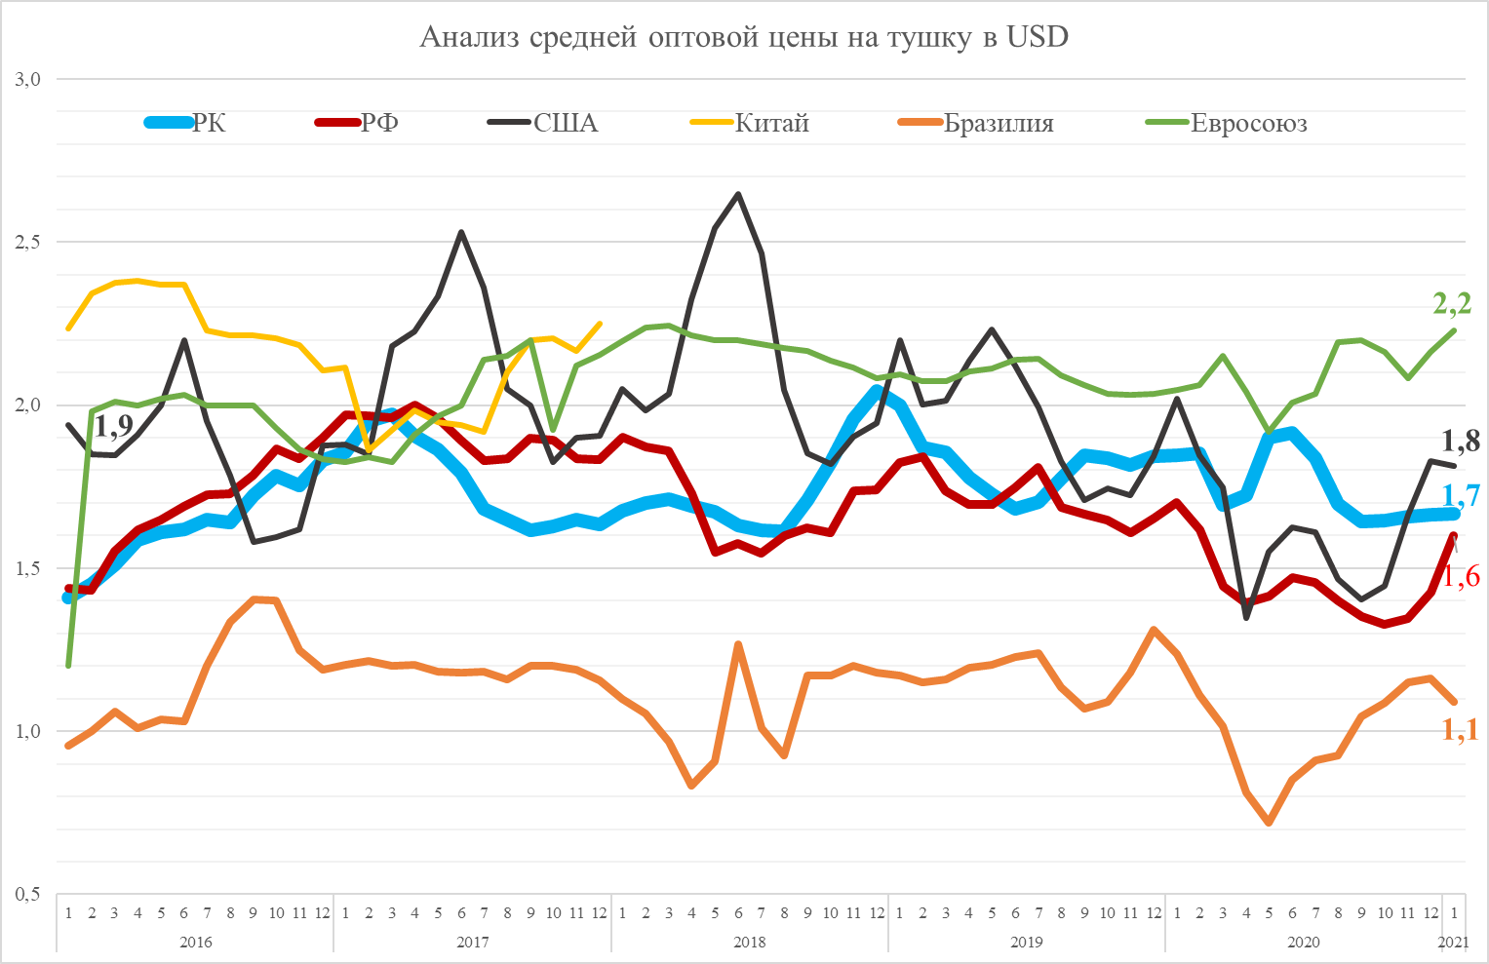
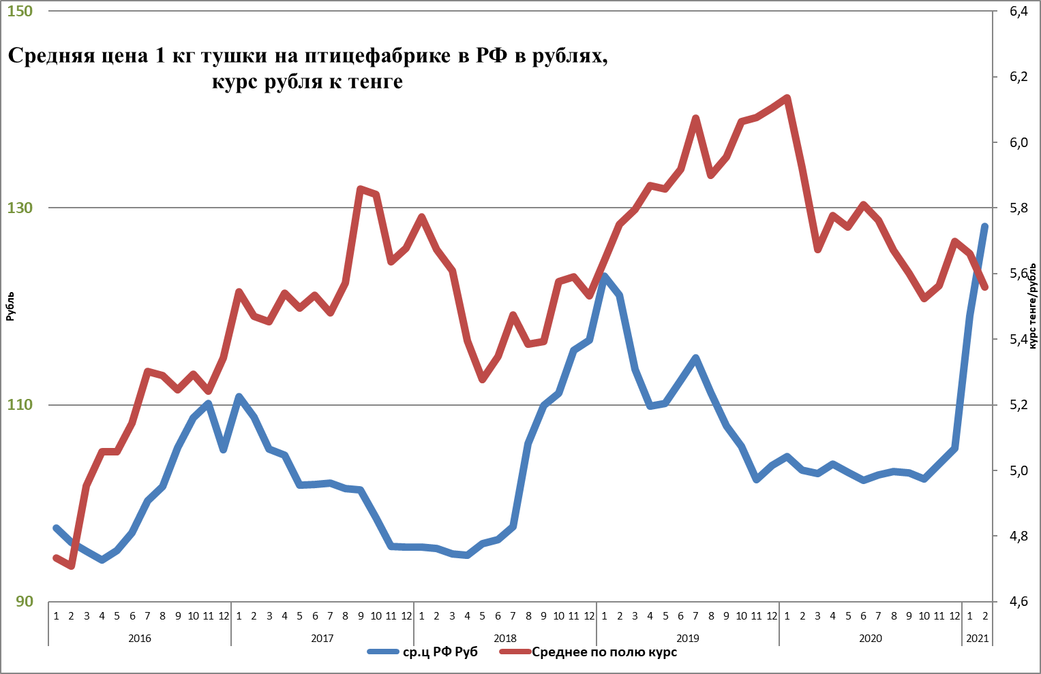
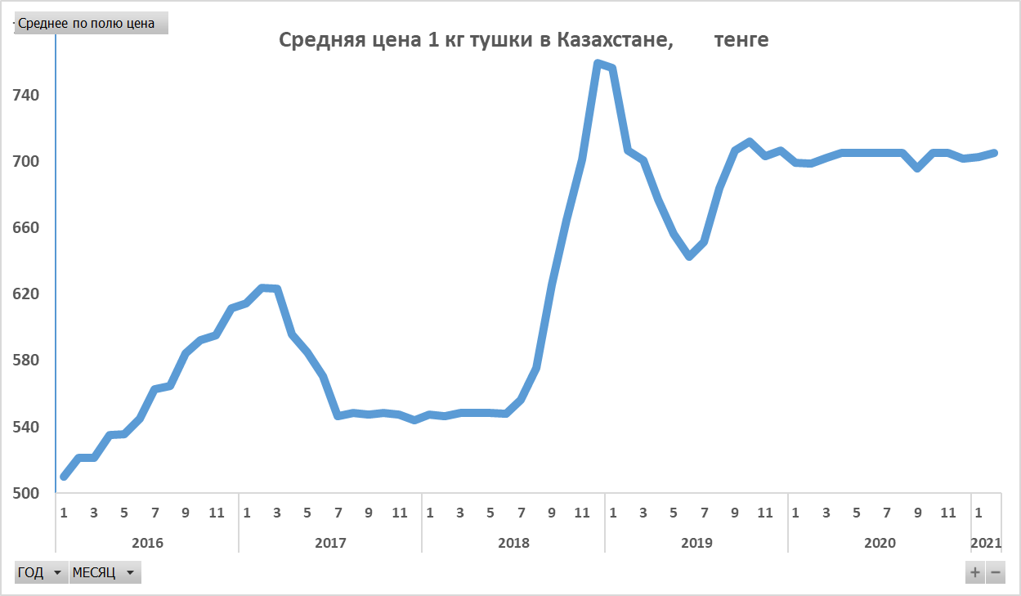
Динамика оптовых цен на тушку бройлеров
Динамика цен на тушку бройлеров показывает, что в странах Евросоюза низкий уровень волатильности, 2-2,2 доллара США
В Бразилии самая низкая цена на тушку всегда.
В России цена с ноября 2020 года в пределах 104 рубля за кг.
В Казахстане цена напрямую зависит от ситуации цен на рынке России, стоимость тушки стояла в пределах 700 тенге.
Вывод: Для повышения конкурентоспособности отечественного мяса птицы необходимо наращивать объемы производства, снижать себестоимость и внедрять глубокую переработку с высокой добавленной стоимостью, бороться с недобросовестной внешней конкуренцией: запрет инжектированное мясо без уколов по ТУ, хлорированное мясо.

Slide 13
Кормообеспеченность
Производство основных видов сырья для птицеводства в РК
среднестатистические за последние 7лет** тыс.тонн
Уровень кормообеспеченности.
Птицеводство Казахстана практически обеспечено внутренним сырьем и имеет огромный потенциал для наращивания объемов производства.
Наибольшая потребность в наращивании объемов производства приходится на сою к 2026 году ожидается ее дефицит до 150 тыс.тонн.
При наличии объемов кукурузы птицеводство испытывает его дефицит.
Цены в Казахстане:
Пшеница- соответствуют ценам мировым;
Соя выше мировых на 16%;
Соевый шрот выше мировых на 40%;
Кукуруза выше мировых на 55%.
Предложение на основании проекта от 02.02.2021 «Концепция развтия АПК РК»:
Включить в перечень на льготное кредитование( 2%годовых) :
для птицеводов- зерновые, шрот подсолнечный;
Для производителей, переработчиков бобов – сою.
Показатели, тыс. тонн | Пшеница | Соя | Кукуруза | Подсолнечник | Ячмень
Производство | 14 000 | 200 | 900 | 800 | 3 600
Импорт | 400 | 37 | 2 | 2
Экспорт* | 7 000 | 57 | 35 | 357 | 894
Внутреннее потребление/переработка | 7 400 | 180 | 867 | 445 | 2 706
Птицеводство. Потребность в сырье для производства корма производства Казахстан тыс. тонн
Годы | Пшеница |  |  | шрот соевый |  |  | кукуруза |  |  | шрот подсолнечный |  |  | Ячмень |  |  | Масло растительное
 | мясо птицы | Яйцо пищев | итого | мясо птицы | Яйцо пищев | итого | мясо птицы | Яйцо пищев | итого | мясо птицы | Яйцо пищев | итого | мясо птицы | Яйцо пищев | итого | мясо птицы | Яйцо пищев | итого
2021 | 260 | 255 | 515 | 124 | 23 | 147 | 99 | 0 | 99 | 43 | 79 | 122 | 0 | 56 | 56 | 31 | 4,6 | 36
2022 | 341 | 280 | 621 | 162 | 25 | 188 | 130 | 0 | 130 | 57 | 86 | 143 | 0 | 61 | 61 | 41 | 5,1 | 46
2023 | 396 | 285 | 681 | 189 | 26 | 215 | 151 | 0 | 151 | 66 | 88 | 154 | 0 | 62 | 62 | 47 | 5,2 | 52
2024 | 469 | 289 | 758 | 223 | 26 | 250 | 179 | 0 | 179 | 78 | 89 | 167 | 0 | 63 | 63 | 56 | 5,2 | 61
2025 | 478 | 292 | 770 | 228 | 27 | 254 | 182 | 0 | 182 | 80 | 90 | 170 | 0 | 64 | 64 | 57 | 5,3 | 62
2026 | 527 | 293 | 820 | 251 | 27 | 278 | 201 | 0 | 201 | 88 | 91 | 178 | 0 | 64 | 64 | 63 | 5,3 | 68
Птицеводство. Расчет потребности в оборотном капитале на зерновые, шрот подсолнечный производства Казахстан
годы | Пшеница |  |  | кукуруза |  |  | шрот подсолнечный |  |  | Ячмень |  |  | Итого потребность в оборотном капитале на зерновые, шрот подсолнечный | Итого потребность в кредитовании под 2%, млрд. тг | Ставка вознограждения 2%, млрд. тг
 | объем, тыс. тонн | цена тыс.тг | стоимость млрд.тг | объем, тыс. тонн | цена тыс.тг | стоимость млрд.тг | объем, тыс. тонн | цена тыс.тг | стоимость млрд.тг | объем, тыс. тонн | цена тыс.тг | стоимость млрд.тг
2021 | 515 | 80 | 41 | 99 | 85 | 8 | 122 | 75 | 9 | 56 | 70 | 3,9 |  | 0 | 0,0
2022 | 621 | 80 | 50 | 130 | 85 | 11 | 143 | 75 | 11 | 61 | 70 | 4,3 | 76 | 57 | 0,9
2023 | 681 | 80 | 54 | 151 | 85 | 13 | 154 | 75 | 12 | 62 | 70 | 4,4 | 83 | 62 | 0,9
2024 | 758 | 80 | 61 | 179 | 85 | 15 | 167 | 75 | 13 | 63 | 70 | 4,4 | 93 | 70 | 1,0
2025 | 770 | 80 | 62 | 182 | 85 | 15 | 170 | 75 | 13 | 64 | 70 | 4,5 | 94 | 71 | 1,1
2026 | 820 | 80 | 66 | 201 | 85 | 17 | 178 | 75 | 13 | 64 | 70 | 4,5 | 101 | 75 | 1,1
Итого | 4165 | 80 | 333 | 941 | 85 | 80 | 935 | 75 | 70 | 369 | 70 | 26 | 447 | 335 | 5
Источник: ** Комитет по статистике МНЭ РК, Комитет Гос. Доходов РК

Slide 14
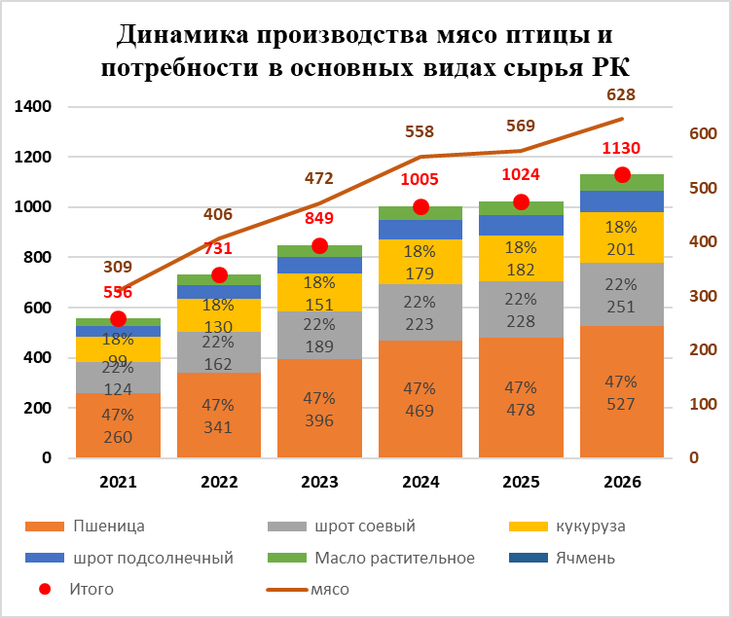
Кормообеспеченность
Как видно из таблицы для получения 1 кг мяса птицы потребность в основных видов Казахстанского сырья 1,8 кг:
Считаем, что при намеченной государством программе орошения сельхоз земель увеличение производства соевых бобов и кукурузы.
Ожидаемый результат:
Полное исключение импортозависимости;
Снижение себестоимости;
Повышение конкурентоспособности.
Источник: Комитет по статистике МНЭ РК, Комитет Гос. Доходов РК

Slide 15
SWOT анализ птицеводства
Сильные стороны | Слабые стороны
1. Продукты птицеводства является доступным источником белка животного происхождения для всех слоев населения, с низкой ценой, отсутствием ограничений медицинских, религиозных | 1. Слабый уровень биологической безопасности
2. Высокая доля промышленного производства | 2. Неразвитость племенного птицеводства
3. Наличие кормовой базы в стране | 3. Низкая доля внутреннего производства мяса птицы - 60% от потребления
4. Короткий цикл воспроизводства, низкий уровень землепользования за счет конверсии корма | 4. Отсутствие программ развития птицеводства на региональном уровне
5. Самообеспеченность по яйцу на 100% | 5. Высокая стоимость компонентов корма сои и кукурузы.
 | 6. Низкий уровень переработки отходов птицеводства, в том числе помета
Преимущества / возможности | Угрозы
1. Мировая, в том числе в Казахстане, тенденция роста потребления мяса птицы в общей структуре потребления мяса. | 1. Ухудшение эпизоотической ситуации в стране и в мире
2. Возможность интенсивного наращивания внутреннего производства и экспорта продукции птицеводства | 2. Банкротство птицефабрик из-за птичьего гриппа или других особо опасных болезней
3. Возможность развития кооперации через контрактное фермерство | 3. Увеличение объемов поставки дешевого импорта. Причина: увеличение производства продукции птицеводства в РФ, Беларуссии, стран ЕАЭС с развитым птицеводством, включая племенные репродукторы 1 порядка
4. Возможность развития безотходного («Зеленого») производства. Переработка помета, пера и др. отходов | 4. Высокая волатильность цен на сырье и материалы
5. Внедрение глубокой переработки яйца и мяса птицы | 5. Импорт инжектированного и хлорированного мяса
6. Возможность достижения 100% уровня самообеспеченности, соответственно импортозамещение продукции птицеводства | 6. Прекращение государственной поддержки птицеводства

Slide 16
Прогноз производства продукции птицеводства

Slide 17
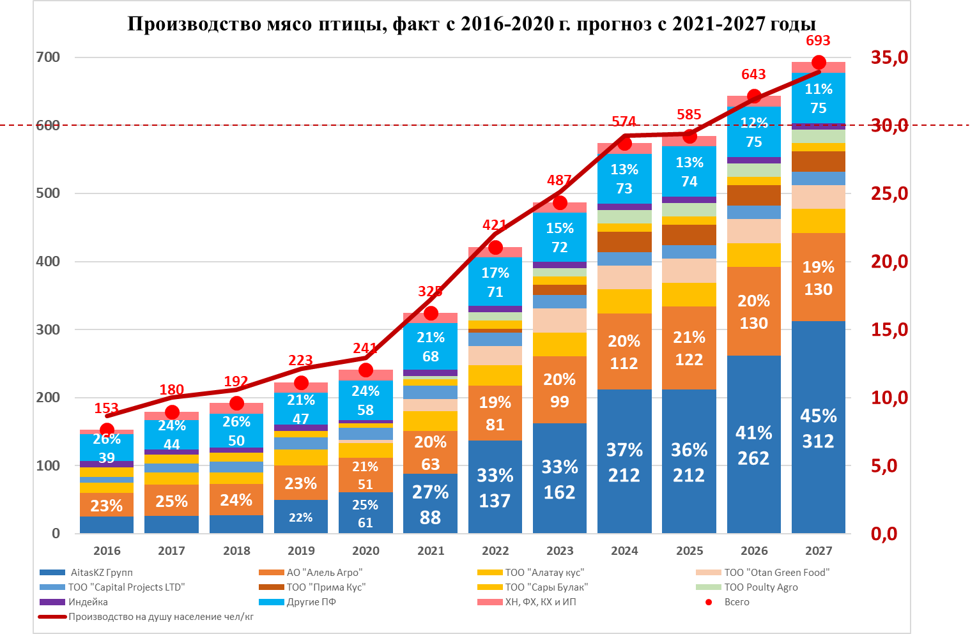
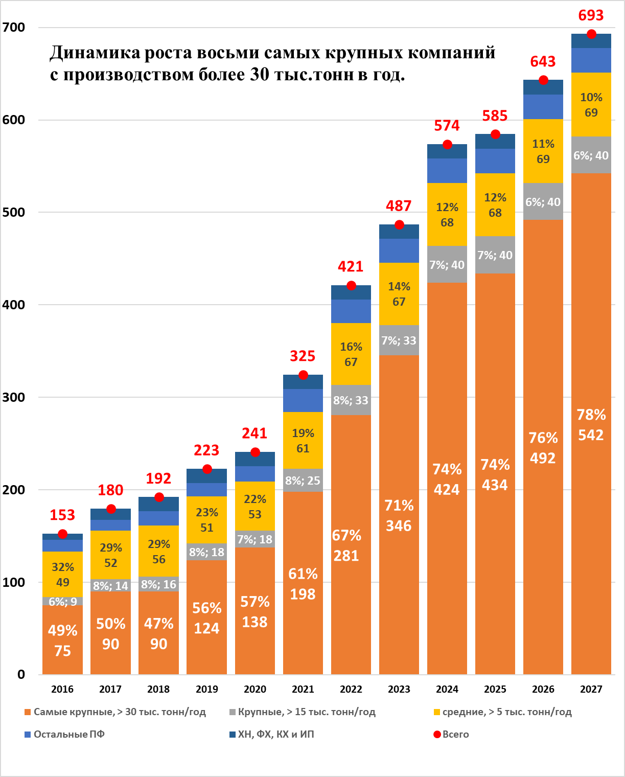
Прогноз производства продукции птицеводства до 2027 года
Анализ производства мяса птицы показывает:
Крупные компании стабильно наращивают объемы;
Прогноз на дальнейщий рост объемов производства намерены осуществлять компании действующие и новые с мощностью выше 30 тыс. тонн;
8 компаний планируют производить почти 80% мяса птицы в Казахстане.
Вывод.
Плюсы:
Улучшение производственных показателей за счет тиражирования опыта;
Возможное улучшение эпизоот. Ситуации за счет усиления требований по биобезопасности.
Источник: Комитет по статистике МНЭ РК

Slide 18
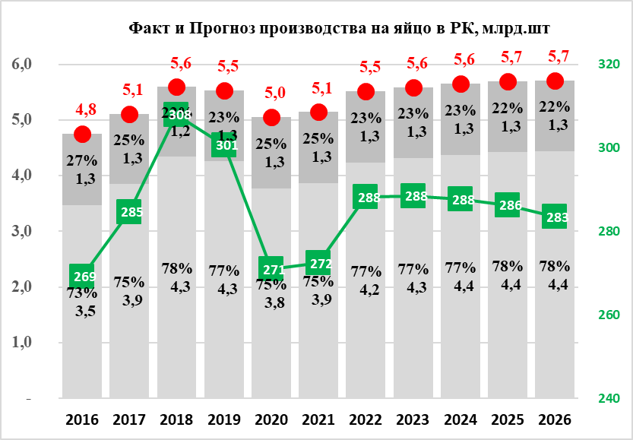
Прогноз производства продукции птицеводства до 2027 года
Анализ производства пищевого яйца показывает:
Производство яйца пищевого - в 2020 году имеет спад производство из-за вспышки птичьего гриппа:
В 2021 году производство не восстановится в полном объеме после полного уничтожения птицы на фабриках из-за болезни;
С 2021 года прогнозируется рост производства до 2026 г. - 5 7 млрд. яиц и сохраняется на одном уровне, тем самым обеспечивая производство на душу населения – более 280 штук;
С ростом численности населения обеспеченность сокращается, но сохраняется на уровне мировых показателей;
Промышленное производство занимает 77% от общего производство яйца;
ВЫВОД:
Дальнейшее развитие яичного направления необходимо осуществлять через глубокую переработку и экспорт
Источник: Комитет по статистике МНЭ РК

Slide 19
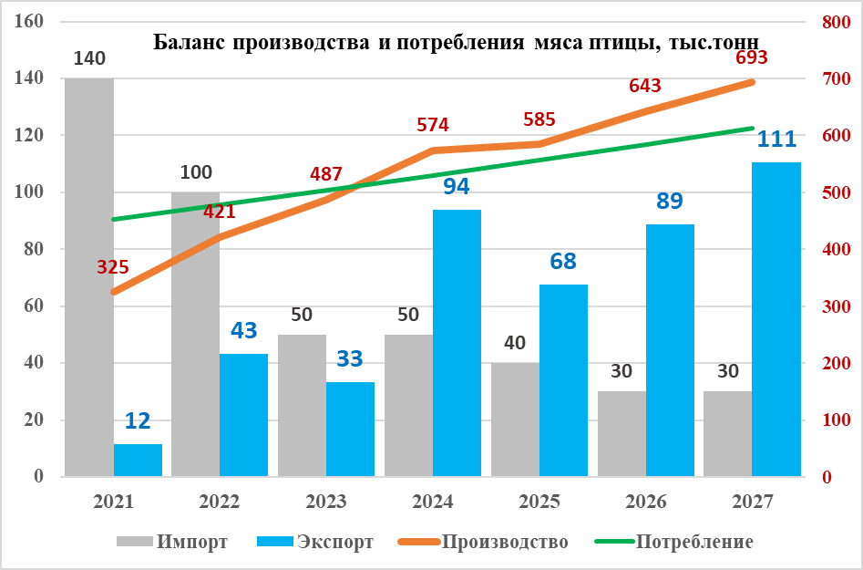
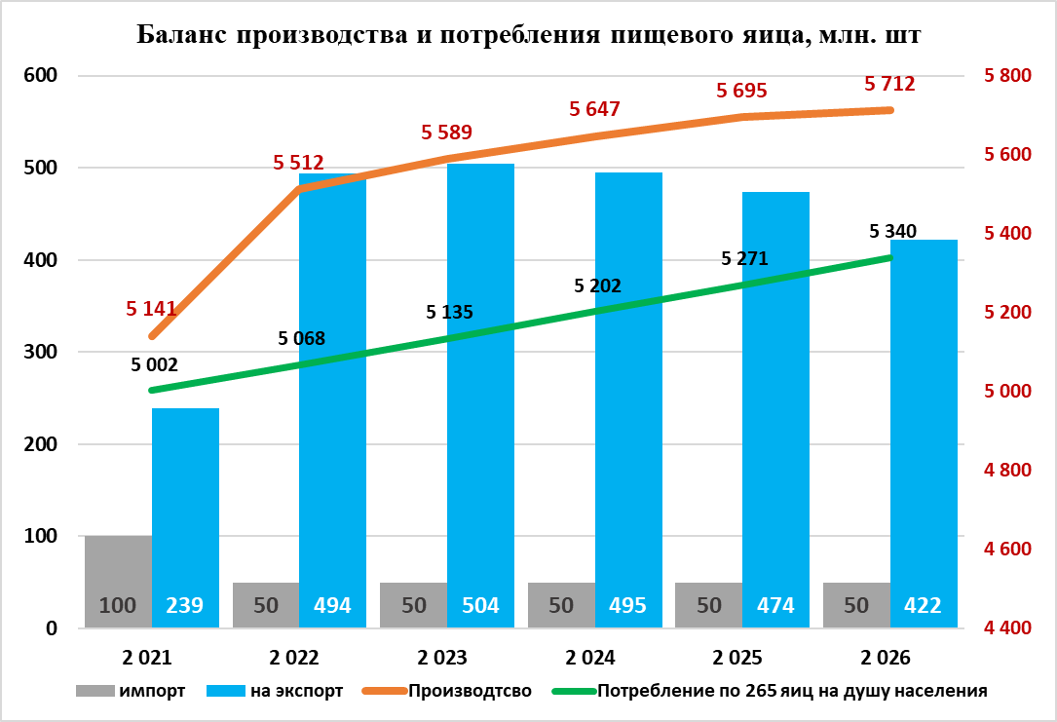
Прогноз потребления в Казахстане, экспорта-импорта продукции птицеводства
Прогноз потребления мяса птицы и пищевого яйца в РК
годы | 2021 | 2022 | 2023 | 2024 | 2025 | 2026 | 2027
мясо птицы, кг/чел | 24 | 25 | 26 | 27 | 28 | 29 | 30
пищевое яйцо, шт/чел | 265 | 265 | 265 | 265 | 265 | 265 | 265
Экспорт мяса птицы к 2027 году достигнет 110 тыс .тонн при сокращении импорта доя 30тыс.тонн в год
Экспорт яйца пищевого сокращается в связи с прогнозом роста населения, расчет экспорта произведен на основании статданных.

Slide 20
Прогноз инвестиций в основной капитал птицеводства, потребность в заемном капитале, гос.поддержки
Информация по обеспеченности основными видами продовольственных товаров за январь-декабрь 2018 и 2019 года
Обеспеченность* за счет отечественного производства, %
 |  | годы
Группа продукции | Наименование продукции | 2 018 | 2 019
Мука | Мука пшеничная | 231 | 189
Рис | Рис | 199 | 192
крупы | Крупы | 128 | 119
Макароны | Макароны | 102 | 108
Хлеб | Хлеб пшеничный из муки 1 сорта | 100 | 100
3. Мясное животноводство | баранина | 102 | 102
 | говядина | 98 | 96
 | конина | 98 | 98
 | свинина | 98 | 99
Масло растительное рафинированное и нерафинированное | Масло растительное рафинированное и нерафинированное | 93 | 104
Овощи, фрукты | Капуста | 92 | 97
 | Картофель | 103 | 106
 | Лук репчатый | 89 | 97
 | Морковь | 90 | 97
 | Огурцы | 98 | 101
 | Перец | 94 | 100
 | Свекла столовая | 93 | 89
 | Томаты | 95 | 97
 | Яблоки | 69 | 62
2. ИНТЕНСИВНОЕ МОЛОЧНОЕ ЖИВОТНОВОДСТВО | Кисломолочные | 90 | 89
 | Масло сливочное | 84 | 90
 | Молоко и сливки | 101 | 103
 | Сыры и творог | 58 | 57
Кондитерские изделия |  | 71 | 74
соки |  | 77 | 62
Колбасные изделия |  | 61 | 62
Рыба |  | 62 | 61
Сахар | Сахар-песок | 59 | 51
 | Сахар-сырец
4. Птицеводство | мясо птицы | 51 | 58
Сводная информация с проекта от 02.02.2021 «Концепции развития АПК РК на 2022-2026 годы»
 | Кредитование через БВУ, БРК, КазАгро и др |  |  |  |  | Итог | Субсидирование |  |  |  |  | Итог | Всего
Направление АПК | 2022 | 2023 | 2024 | 2025 | 2026 |  | 2022 | 2023 | 2024 | 2025 | 2026
3. МЯСНОЕ ЖИВОТНОВОДСТВО | 210 | 210 | 210 | 210 | 210 | 1 050 | 105 | 125 | 147 | 165 | 161 | 704 | 1 754
6. ПЕРЕРАБОТКА ПРОДУКЦИИ АПК | 88 | 140 | 197 | 259 | 327 | 1 009 | 12 | 20 | 28 | 20 | 18 | 99 | 1 108
2. ИНТЕНСИВНОЕ МОЛОЧНОЕ ЖИВОТНОВОДСТВО | 69 | 74 | 79 | 84 | 89 | 395 | 54 | 57 | 61 | 64 | 68 | 304 | 698
1. ПРОИЗВОДСТВО ВЫСОКОРЕНТАБЕЛЬНЫХ КУЛЬТУР |  |  |  |  |  |  | 104 | 111 | 118 | 126 | 132 | 591 | 591
5. РАЗВИТИЕ КОРМОПРОИЗВОДСТВА | 66 | 59 | 62 | 59 | 55 | 300 | 42 | 49 | 45 | 49 | 53 | 238 | 539
4. ПТИЦЕВОДСТВО | 79 | 17 | 19 | 21 | 23 | 159 | 29 | 44 | 24 | 26 | 28 | 151 | 310
Всего | 511 | 499 | 567 | 632 | 704 | 2 913 | 346 | 407 | 423 | 451 | 459 | 2 086 | 4 999
 | Доля, %
3. МЯСНОЕ ЖИВОТНОВОДСТВО | 41% | 42% | 37% | 33% | 30% | 36% | 30% | 31% | 35% | 37% | 35% | 34% | 35%
6. ПЕРЕРАБОТКА ПРОДУКЦИИ АПК | 17% | 28% | 35% | 41% | 46% | 35% | 4% | 5% | 7% | 4% | 4% | 5% | 22%
2. ИНТЕНСИВНОЕ МОЛОЧНОЕ ЖИВОТНОВОДСТВО | 13% | 15% | 14% | 13% | 13% | 14% | 16% | 14% | 14% | 14% | 15% | 15% | 14%
1. ПРОИЗВОДСТВО ВЫСОКОРЕНТАБЕЛЬНЫХ КУЛЬТУР |  |  |  |  |  |  | 30% | 27% | 28% | 28% | 29% | 28% | 12%
5. РАЗВИТИЕ КОРМОПРОИЗВОДСТВА | 13% | 12% | 11% | 9% | 8% | 10% | 12% | 12% | 11% | 11% | 11% | 11% | 11%
4. ПТИЦЕВОДСТВО | 15% | 3% | 3% | 3% | 3% | 5% | 8% | 11% | 6% | 6% | 6% | 7% | 6%
Всего | 100% | 100% | 100% | 100% | 100% | 100% | 100% | 100% | 100% | 100% | 100% | 100% | 100%
Как видно из анализа вышеуказанных таблиц:
Уровень самообеспеченности продовольственных товаров у мяса птицы один из низких в Казахстане, 58% в 2019году;
Уровень обеспеченности мясного животноводства составляет практически 100%;
Доля господдержки в виде субсидирования в проекте на 2022-2026 годы низкий в птицеводстве, 7% от общего объема;
Доля льготного кредитования птицеводства составляет всего 5%.

Slide 21
Прогноз инвестиций в основной капитал птицеводства, потребность в заемном капитале, гос.поддержки
Сводная информация с проекта от 02.02.2021 «Концепции развития АПК РК на 2022-2026 годы»
 | Кредитование через БВУ, БРК, КазАгро и др |  |  |  |  | Итог | Субсидирование |  |  |  |  | Итог | Всего
Названия строк | 2022 | 2023 | 2024 | 2025 | 2026 |  | 2022 | 2023 | 2024 | 2025 | 2026
3. МЯСНОЕ ЖИВОТНОВОДСТВО | 210 | 210 | 210 | 210 | 210 | 1 050 | 105 | 125 | 147 | 165 | 161 | 704 | 1 754
6. ПЕРЕРАБОТКА ПРОДУКЦИИ АПК | 88 | 140 | 197 | 259 | 327 | 1 009 | 12 | 20 | 28 | 20 | 18 | 99 | 1 108
2. ИНТЕНСИВНОЕ МОЛОЧНОЕ ЖИВОТНОВОДСТВО | 69 | 74 | 79 | 84 | 89 | 395 | 54 | 57 | 61 | 64 | 68 | 304 | 698
1. ПРОИЗВОДСТВО ВЫСОКОРЕНТАБЕЛЬНЫХ КУЛЬТУР |  |  |  |  |  |  | 104 | 111 | 118 | 126 | 132 | 591 | 591
5. РАЗВИТИЕ КОРМОПРОИЗВОДСТВА | 66 | 59 | 62 | 59 | 55 | 300 | 42 | 49 | 45 | 49 | 53 | 238 | 539
4. ПТИЦЕВОДСТВО | 79 | 17 | 19 | 21 | 23 | 159 | 29 | 44 | 24 | 26 | 28 | 151 | 310
Всего | 511 | 499 | 567 | 632 | 704 | 2 913 | 346 | 407 | 423 | 451 | 459 | 2 086 | 4 999
Предложения СПК в настоящем проекте:
Расчетные данные с проекта развития птицеводства СПК на прирост мяса птицы 319 тыс. тонн в 2022-2026 годы
показатели | ед.изм. | 2 020 | 2 021 | 2 022 | 2 023 | 2 024 | 2 025 | 2 026 | 2 027 |  | итого за 2022-2026 г.г.
Производство мяса птицы | тыс. тонн | 241 | 325 | 421 | 487 | 574 | 585 | 643 | 693 |  | 2 710
Прирост мяса птицы | тыс. тонн |  | 84 | 97 | 66 | 87 | 11 | 59 | 50 |  | 319
Инвестиции в основной капитал | млн. USD |  | 194 | 131 | 174 | 21 | 117 | 100 | 0 |  | 543
 | млрд.тенге |  | 83 | 56 | 75 | 9 | 50 | 43 | 0 |  | 234
Инвестсубсидии | млрд.тенге |  |  | 42 | 28 | 19 | 2 | 13 |  |  | 103
Потребность в заемном капитале в основной капитал - кредитование-75%, собственный капитал-25% | млрд.тенге |  | 62 | 42 | 56 | 7 | 38 | 32 | 0 |  | 175
субсидии процентной ставки, 7% | млрд.тенге |  |  | 9 | 14 | 15 | 16 | 18 |  |  | 73
субсидии за кг мяса, 70 тенге( средн) | тенге |  |  | 29 | 34 | 29 | 29 | 32 |  |  | 154
субсидии за приобртение племенного Суточного молодняка, 600 тг | тенге |  |  | 0,5 | 0,6 | 0,7 | 0,7 | 0,7 |  |  | 3,1
Производство яйца пищевого | млрд. шт |  |  | 5,5 | 5,6 | 5,6 | 5,7 | 5,7 |  |  | 28
Субсидии за 1 шт. яйц, 3 тенге | тенге |  |  | 11,0 | 11,2 | 11,3 | 11,4 | 11,4 |  |  | 56
субсидии за приобретение суточного молодняка финально формы яичного направления, 60 тенге | тенге |  |  | 0,7 | 0,7 | 0,7 | 0,7 | 0,7 |  |  | 3,4
Потребность в оборотных средствах на приобретение зерновых, шрота подсолнечного - кредитование 75% | млрд. тенге |  |  | 43 | 47 | 52 | 53 | 57 |  |  | 251
Итого кредитование | млрд. тенге |  |  | 85 | 103 | 59 | 91 | 89 |  |  | 426
Итого субсидирование | млрд. тенге |  |  | 93 | 89 | 75 | 61 | 75 |  |  | 393
Расчетные данные произведены на следующих исходных данных для всех участников- производителей:
Прироста объемов производства мяса птицы 319 тыс. тонн, отсутствия прироста мощностей по производству пищевого яйца;
Возмещение 7% (9%, 10%) процентной ставки;
Закупа годового объема зерновых, шрота подсолнечного в период сбора урожая с привлечением льготного кредитования под 2 % на ¾ объема;
Инвестиции в основной капитал – 2000 USD на тонну мяса;
Кредитование инвестиций на условиях: собственный капитал -25%, заемный – 75%

Slide 22
Ожидаемые ключевые показатели развития птицеводства до 2027 года
Наименование показателя | Ед. изм. | 2022 | 2023 | 2024 | 2025 | 2026 | Всего
ВАЛОВОЕ ПРОИЗВОДСТВО | млрд.тг | 477 | 553 | 651 | 694 | 781 | 3 156
Мясо птицы | тыс. тонн | 421 | 487 | 574 | 585 | 643 | 2 710
Пищевое яйцо | млн. шт | 5 512 | 5 589 | 5 647 | 5 695 | 5 712 | 28 156
ПРИРОСТ ПРОИЗВОДСТВА | млрд.тг |  |  |  |  |  | 0
Мясо птицы | тыс. тонн | 97 | 66 | 87 | 11 | 59 | 319
Пищевое яйцо | млн. шт | 371 | 77 | 58 | 48 | 17 | 571
ПРИВЛЕКАЕМЫЕ ИНВЕСТИЦИИ | млрд.тг |  |  |  |  |  | 0
Мясо птицы | млрд. тг | 56 | 75 | 9 | 50 | 43 | 234
Пищевое яйцо | млрд.тг |  |  |  |  |  | 0
ЭКСПОРТ |  |  |  |  |  |  | 0
Мясо птицы | тыс. тонн | 43 | 33 | 94 | 68 | 89 | 327
Пищевое яйцо | млн. шт | 494 | 504 | 495 | 474 | 422 | 2 389
ЭКСПОРТНАЯ ВЫРУЧКА | млрд. тг | 47 | 42 | 92 | 74 | 94 | 348
Мясо птицы | млрд. тг | 31 | 25 | 74 | 56 | 78 | 265
Пищевое яйцо | млрд. тг | 16 | 17 | 17 | 17 | 16 | 83
Льготкное кредитованиеинветиций в основной капитал | млрд. тг | 42 | 56 | 7 | 38 | 32 | 175
Потребность в льготном кредитовании ПОС на закуп зерновых, шротов под 2% | млрд. тг | 43 | 47 | 52 | 53 | 57 | 251
ИНВЕСТИЦИОННЫЕ СУБСИДИИ | млрд. тг | 42 | 28 | 19 | 2 | 13 | 103
СУБСИДИИ НА ПРОДУКЦИЮ, суточных цыплят | млрд. тг | 42 | 46 | 41 | 42 | 45 | 216
СУБСИДИРОВАНИЕ % ставки (-7%) | млрд. тг | 9 | 14 | 15 | 16 | 18 | 73
ВСЕГО ГОС. ПОДДЕРЖКА в виде субсидирования | млрд. тг | 93 | 89 | 75 | 61 | 75 | 393
КОЛИЧЕСТВО РАБОЧИХ МЕСТ | человек | 20 700 | 22 600 | 25 400 | 25 600 | 27 300
НОВЫЕ РАБОЧИЕ МЕСТА | Человек | 3 200 | 1 900 | 2 800 | 200 | 1 700 | 9 800
ПРОИЗВОДИТЕЛЬНОСТЬ ТРУДА | USD/чел | 53 560 | 56 874 | 59 627 | 63 080 | 66 529
Основные экономические показатели изменения за 5 лет, при реализации программы поддержки развития птицеводства:
Рост ВВП + 366млрд. тг или 1,9 раза
Рост экспортной выручки +78 млрд. тг или в 7 раза
Рост рабочих мест 9800 или в 1,6 раза. Прогноз производительности труда 66,5 тыс. доллар/человек

Slide 23
Предлагаемые меры для усиления уровня биобезопасности в птицеводстве РК
Меры | Форма завер-шения | Ответственный | Финансирование
Организация и проведение принудительной вакцинации всего поголовья птицы в РК при угрозе заноса и распространения высокопатогенного вируса гриппа птиц | НПА | МСХ, Комитет ветнадзора | 50% стоимости вакцины для ПФ- собственники
Усиление мониторинга эпизоотической ситуации на территории РК при поступлении информации о наличии очагов особо опасных инфекций в сопредельных государствах | НПА | МСХ, Комитет ветнадзора | Госбюджет
Обязательное проведение вакцинации поголовья птицы по особо опасным болезням птиц при ухудшении эпизоотической ситуации в регионах, на основе результатов лабораторных исследований. | НПА | МСХ, Комитет ветнадзора | Госбюджет, собственники
Включение в ежегодный План диагностических исследований проведение исследований проб сыворотки крови птиц на ПФ, МСБ и в домашних хозяйствах для изучения эпизоотической ситуации по особо-опасным болезням (Ньюкасла, инфекционный бронхит, болезнь Гамборо, ПТИЧИЙ ГРИПП) и определения поствакцинальных титров антител с обязательным размещением информации о результатах исследований на соответствующем информационном ресурсе Комитета ветнадзора, и непосредственно ПФ в случае выявления инфекций. |  | МСХ, Комитет ветнадзора | Госбюджет
Разработка Стандартов по обеспечению биобезопасности птиц в РК. | НПА | МСХ при участии НПП, СПК | Не требуется
Включение в компетенцию ветинспекторов функцию контроля за исполнением Стандартов биобезопасности | НПА | МСХ, Комитет ветнадзора | Не требуется
Включение ветинспекторов соответствуюших территорий в процедуру согласования выдачи разрешений на строительство объектов вблизи ПФ, для обеспечения строгого соблюдения норм санитарного разрыва животноводческих объектов. | НПА | МСХ, Комитет ветнадзора | Не требуется

Slide 24
Предлагаемые меры для усиления уровня биобезопасности в птицеводстве РК
Меры | Форма завер-шения | Ответственный | Финансирование
Исключение проведения государственной регистрации диагностических средств (тестов, препаратов для проведения исследований) при их ввозе в РК, по аналогии с РФ | НПА | МСХ при участии НПП, СПК | Не требуется
Обеспечение регулярного размещения на информационных ресурсах Комитета ветнадзора информации об эпизоотической ситуации в регионах, а также на ПФ | НПА | МСХ, Комитет ветнадзора | Не требуется
Запрещение содержания птицы в домашних хозяйствах и ФХ в радиусе 500 метров вокруг ПФ | НПА | МСХ, Комитет ветнадзора | Не требуется

